Slide 1
go-service服务器架构介绍

Slide 2
思考
全栈开发
多进程、分布式
架构适用性
尽可能满足各种游戏类型
平滑升级
对上层无影响
代码复用
降低项目间代码复用复杂度
调试
跨进程

Slide 3
目标
简单易用
让开发者较为容易地开发各种逻辑代码。
适用于各种游戏
尽量不限制上层逻辑架构
架构和逻辑相分离
架构的更新不影响或尽可能少地影响逻辑开发。
统计及监测
可以统计有哪些游戏使用了此架构，以及使用的是哪个版本。
方便统一监测进程当前状态
逻辑代码复用
减少逻辑代码之间的耦合，使得逻辑代码复用或者二次开发更为方便
… …

Slide 4
概念
App
App为一个进程，它可以挂载多个Service，所以我们可以理解为：Service 的容器
App的特性：
- 可以通过 **配置文件** 加载各种 Service。
- App 处理 Service 的发现、管理以及通信，上层开发者不用关心 Service 是不是同一个进程或机器。
- Service 和 Entity 的消息传递由 App 处理，Service 之间并不建立连接。App 会处理本进程和跨进程的通讯。

Slide 5
Service
开发者所开发的一组相关功能的集合，比如：Lobby，Room 等。
Service 的特性：
- Service 管理多个Entity，也可以是无 Entity 的 Service。
- Service 之间可以相互通过 Rpc 通信。
- Service 是相对独立的，部分Service 出现问题不会影响其他 Service 执行。
- Service 会自动发现，开发者无需关心 Service 分布在哪个进程或者哪台机器上，可以通过一组获取Service的接口去获取和筛选Service。每个 Service 都可以设置多个额外的属性，供Service 筛选函数使用。
- Service 可以根据配置挂载到不同的进程上，一个进程可以挂载一到多个 Service。这意味着在开发调试的时候可以把所有 Service 放在一个进程中，可以避免多个进程一起调试带来的繁琐。在部署的时候可以根据实际情况，自由组合，充分利用硬件资源。

Slide 6
Entity
Entity 为一个包含属性和RPC方法的分布式对象, 比如：Player、Team 等。
Entity的特性：
- 属性自动同步
- 自动持久化
- Rpc调用
- Entity主从(real、ghost)、迁移、 备份
什么样的对象该定义成实体：
- 需要自动同步属性的对象，比如：地图中掉落的物品，地图中的角色等。
- 需要从持久层自动存储和读取数据的对象，比如：背包，工会等。

Slide 7
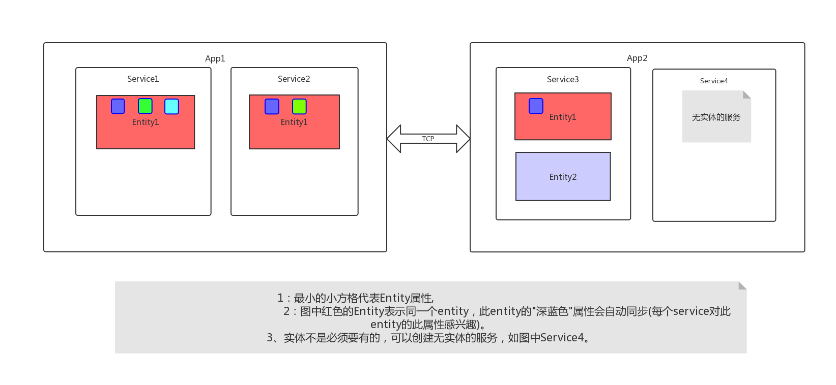
架构

Slide 8
代码示例
func main() {
// 注册所有服务
regAllServices()
app.Run("")
}
func regAllServices() {
service.RegService(idata.TeamService, "team", &team.TeamService{})
}

Slide 9
IService
type IService interface {
OnInit() error
OnTick()
OnDestroy()
}

Slide 10
代码示例
type TeamService struct {
service.BaseService
}
func (ts *TeamService) OnInit() error {
log.Debug("ServiceBService.OnInit")
ts.RegProtoType("Team", &team.Team{}, false)
return nil
}
func (rs * TeamService) OnTick() {
}
func (rs * TeamService) OnDestroy() {
}

Slide 11
IServiceProxy
// IServiceProxy 服务代理接口
type IServiceProxy interface {
// SyncCall 同步调用，等待返回
SyncCall(retPtr interface{}, methodName string, args ...interface{}) error
// AsyncCall 异步调用，立即返回
AsyncCall(methodName string, args ...interface{}) error
GetServiceID() uint64
GetServiceType() idata.ServiceType
GetAppID() uint64
}

Slide 12
SyncCall代码示例
randProxy := iserver.GetServiceProxyMgr(). GetRandService
(idata.TeamService)
var ret string
err := randProxy.SyncCall(&ret, "TestTeamSync")

Slide 13
逻辑开发
基于实体
属性的同步、数据库存取
统一的调用方式
备份，无缝 …
实体内部的rpc调用
AsyncCall(methodName string, args ...interface{}) error
SyncCall(retPtr interface{}, methodName string, args ...interface{}) error

Slide 14
例如：
entity.AsyncCall(lobby, "SetName", "NewName")
实体代理的获取及实体方法的调用
例如：
// 异步调用Team实体的SetName方法，把队伍ID
// 为 TeamID 的队伍名字设置为: NewTeamName
err = NewEntityProxy(TeamID).AsyncCall(Team, "SetName", "NewTeamName")

Slide 15
同步可能带来的问题和解决方案
性能
加入统计
死锁
超时返回
原子性
事务

Slide 16
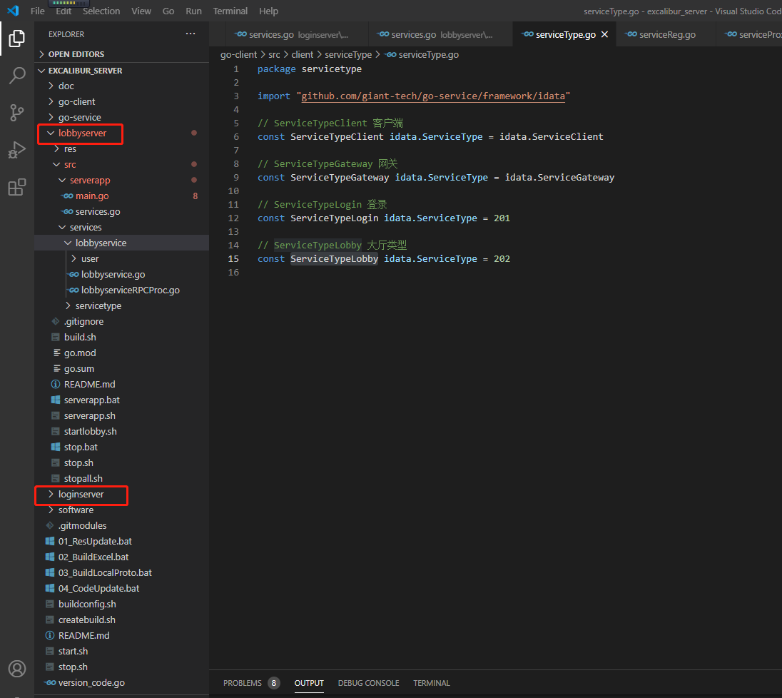
实际项目的目录结构

Slide 17
未完待续。。。

